Slide 1
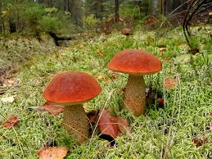
Цель урока : расширить знания о грибах, их многообразии и значении.
Тема урока: « Грибы, их многообразие и значение в природе и жизни человека»

Slide 2
Задачи:
1.Изучить особенности строения и процессы жизнедеятельности шляпочных и плесневых грибов, одноклеточных грибов – дрожжей;
2.Раскрыть значение грибов в природе и жизни человека;
3.Вовлечение учащихся в активный познавательный процесс, формирование способности к самостоятельной мыслительной, практической и исследовательской деятельности.

Slide 3
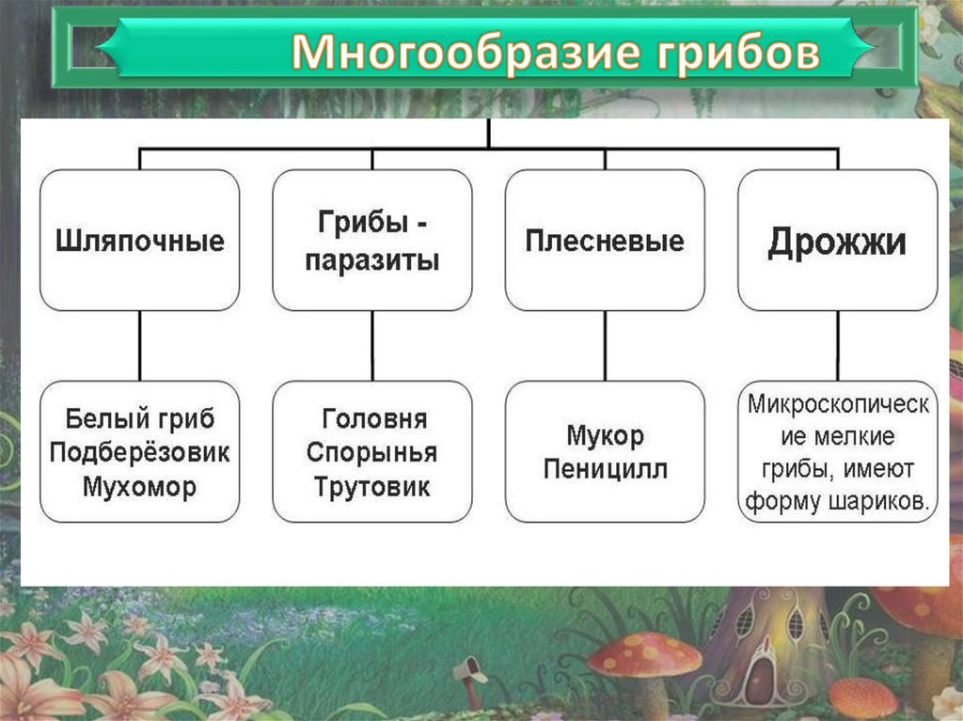

Slide 4
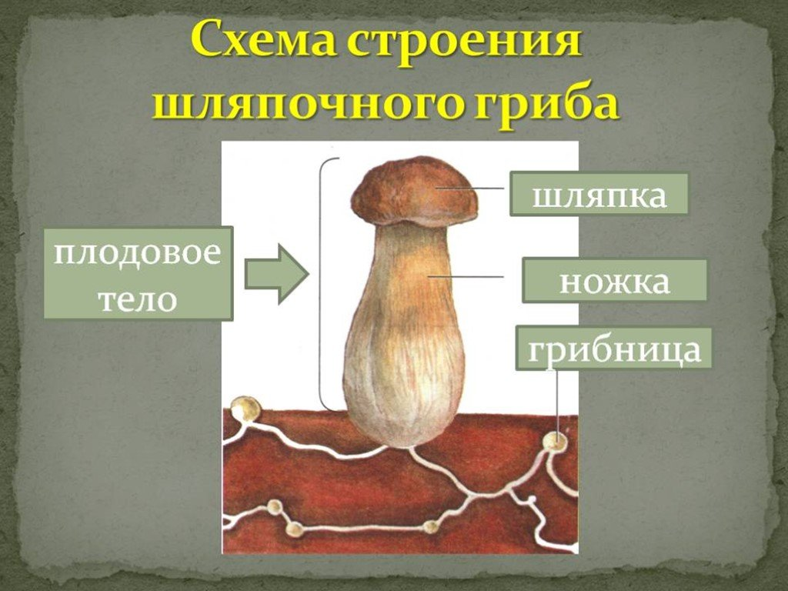

Slide 5
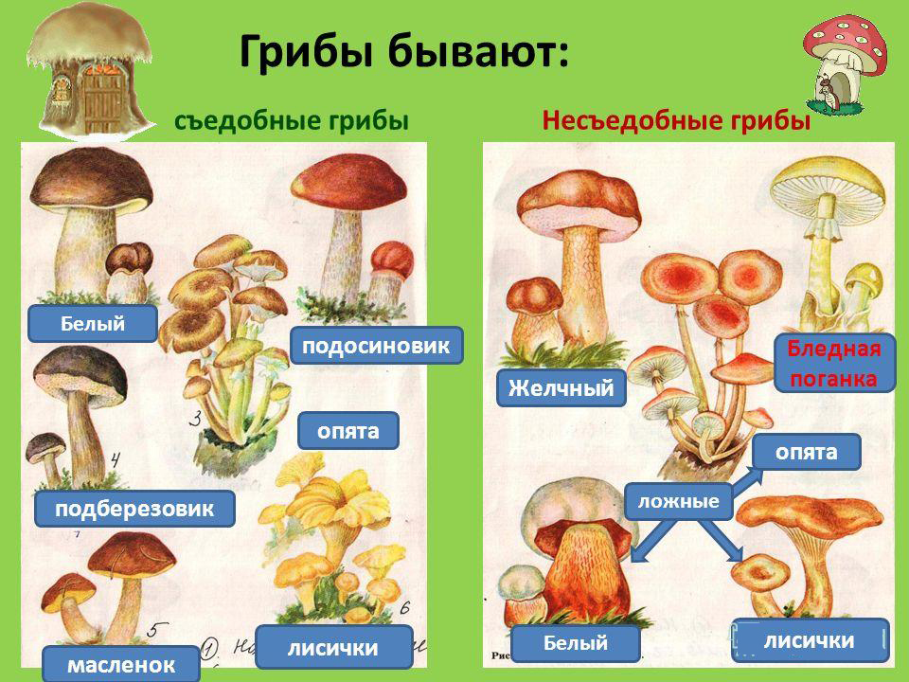

Slide 6
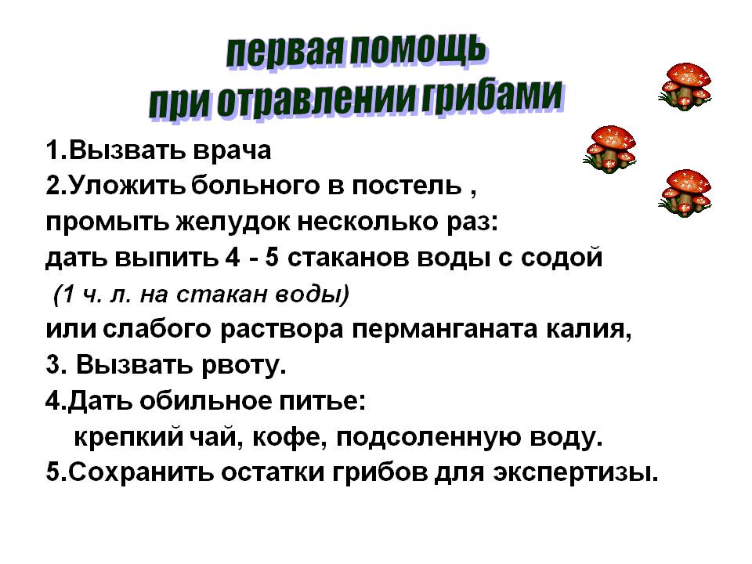

Slide 7
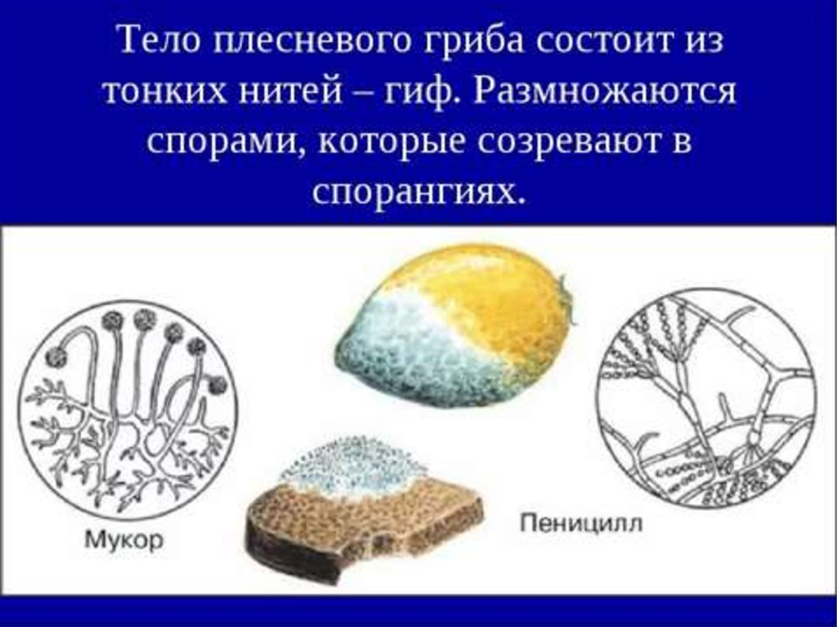

Slide 8
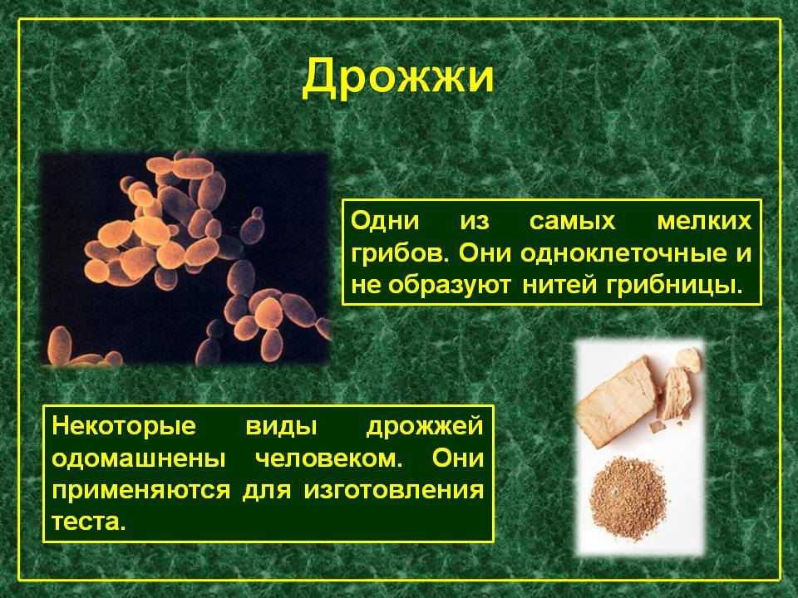

Slide 9
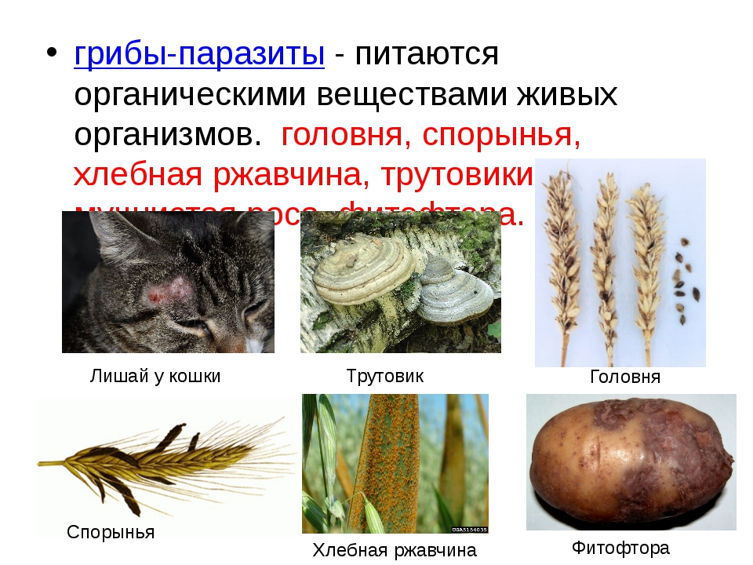

Slide 10
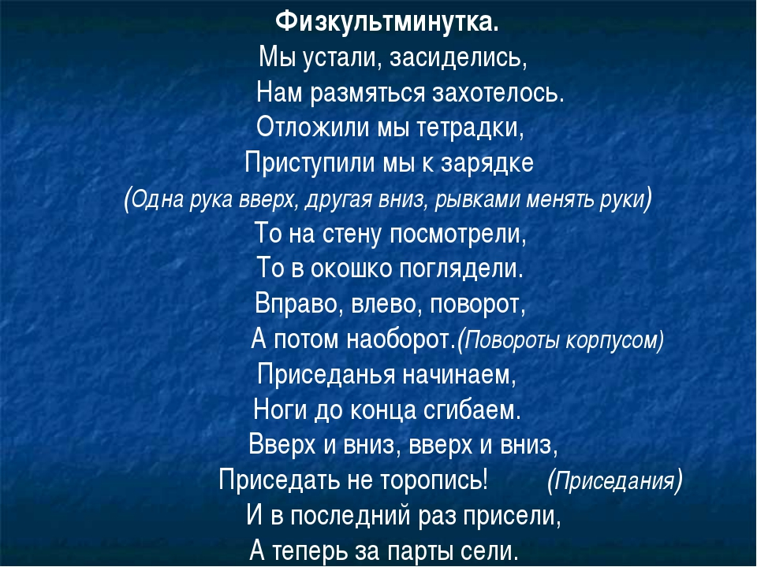

Slide 11
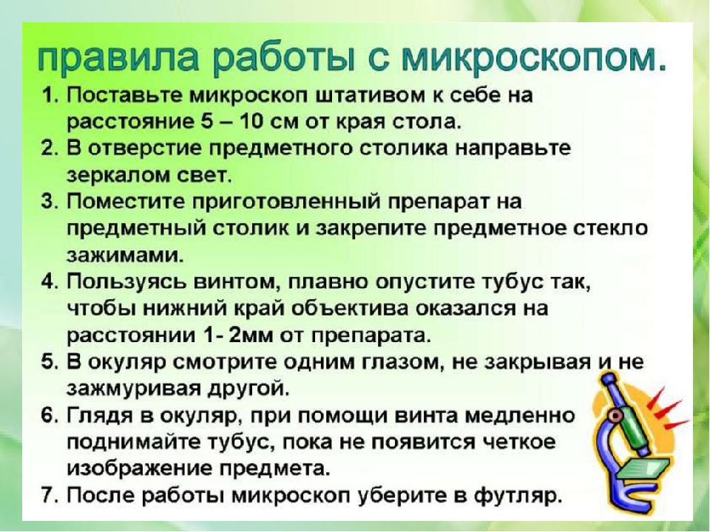

Slide 12
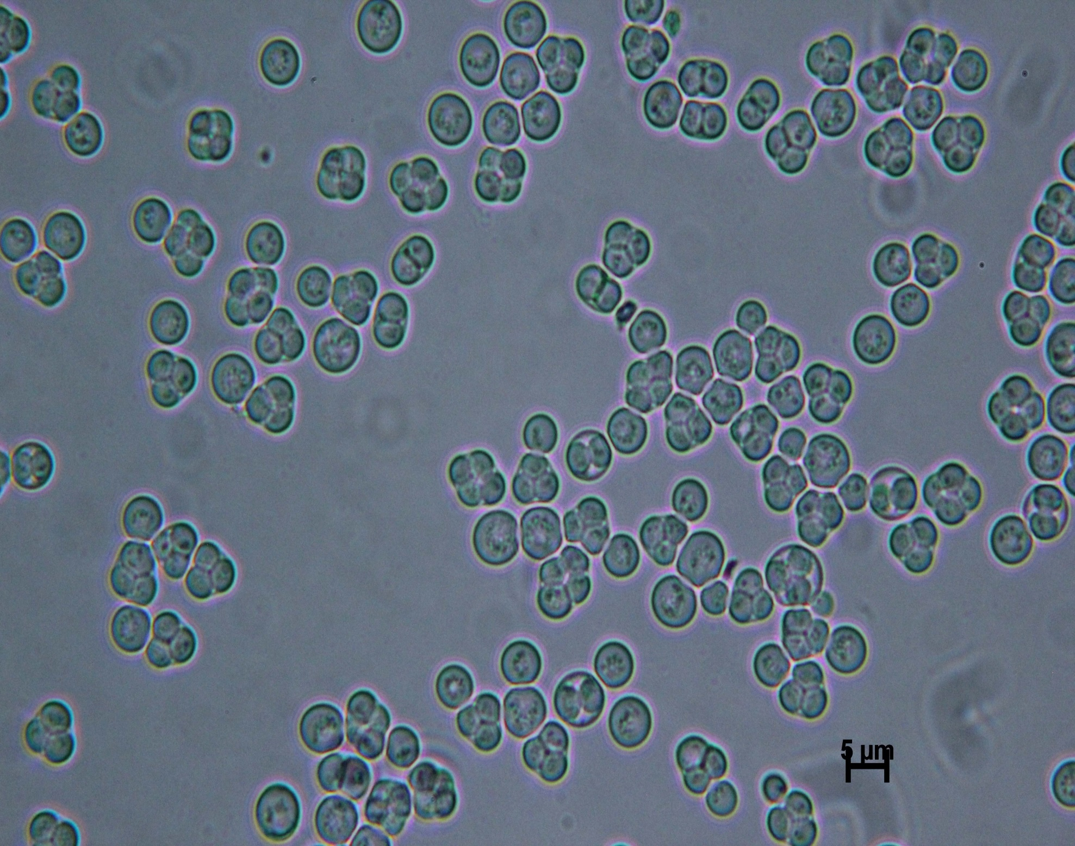

Slide 13
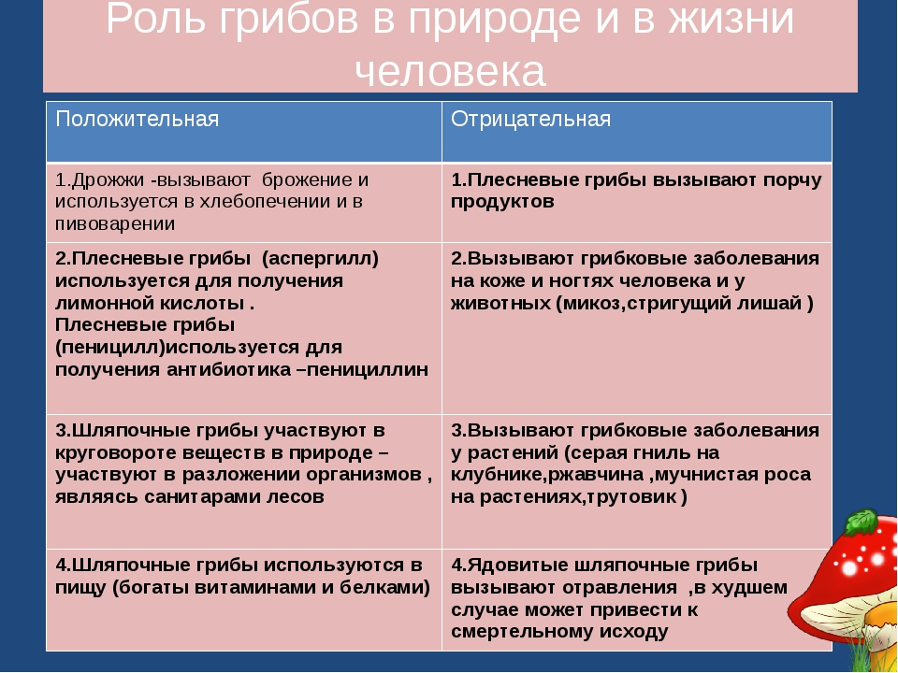

Slide 14
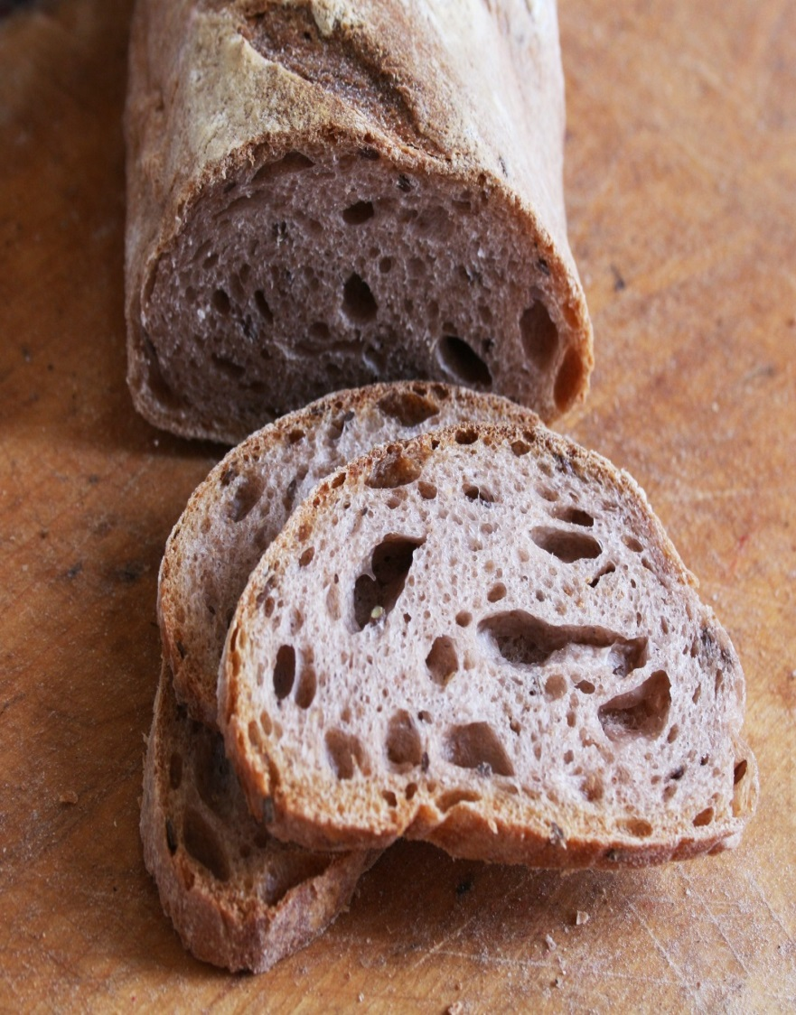
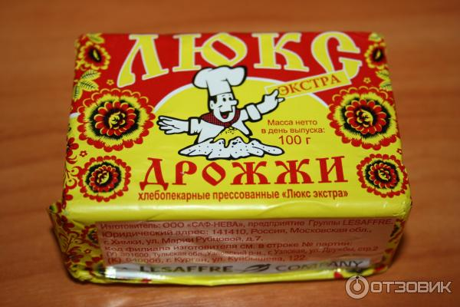
дрожжи хлебопекарные

Slide 15
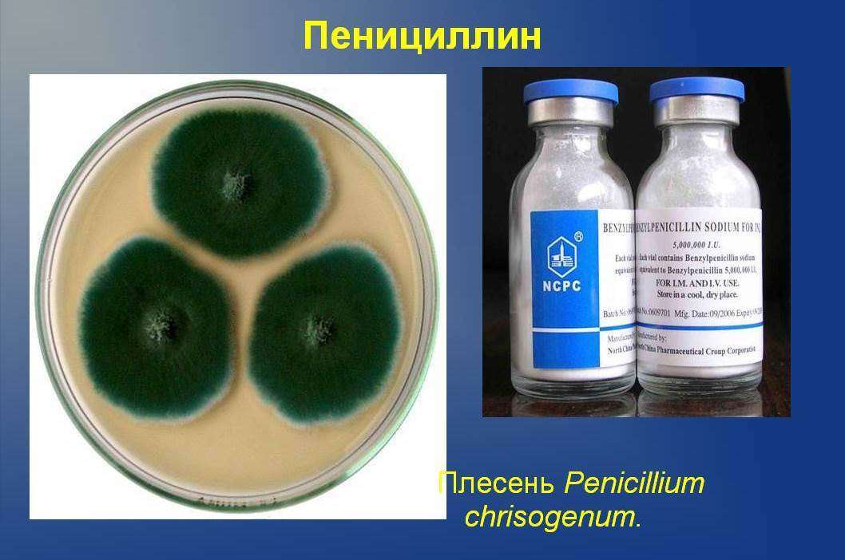

Slide 16
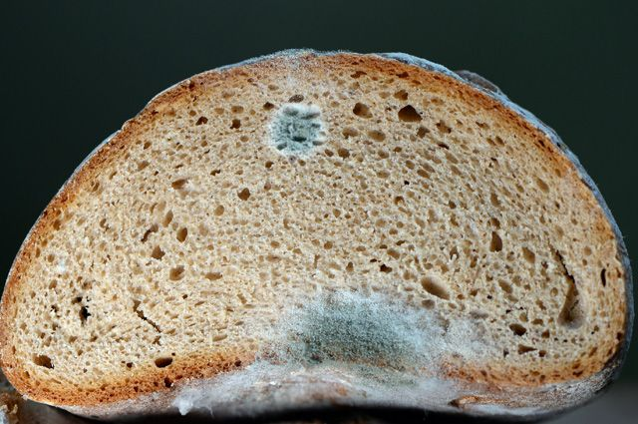
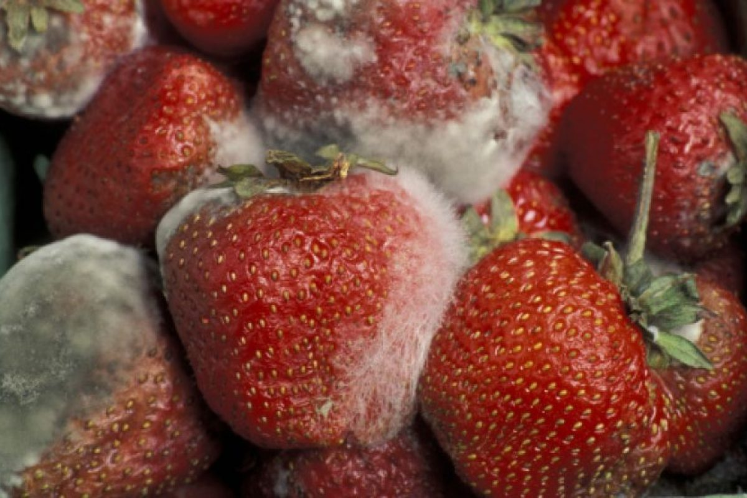
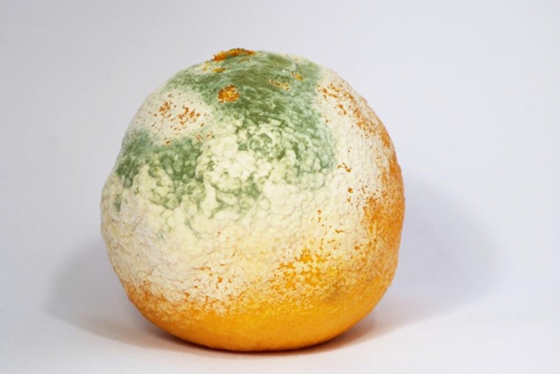
плесень на продуктах

Slide 17
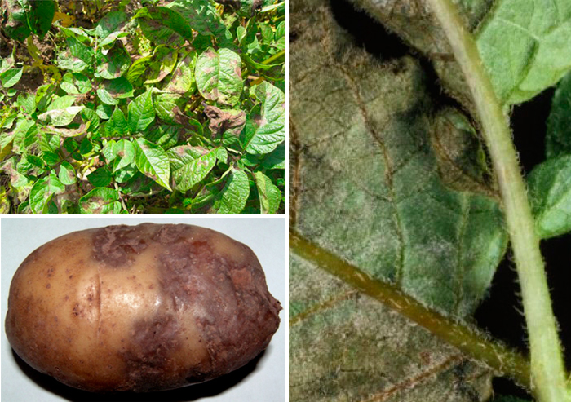
Грибковые заболевания растений

Slide 18
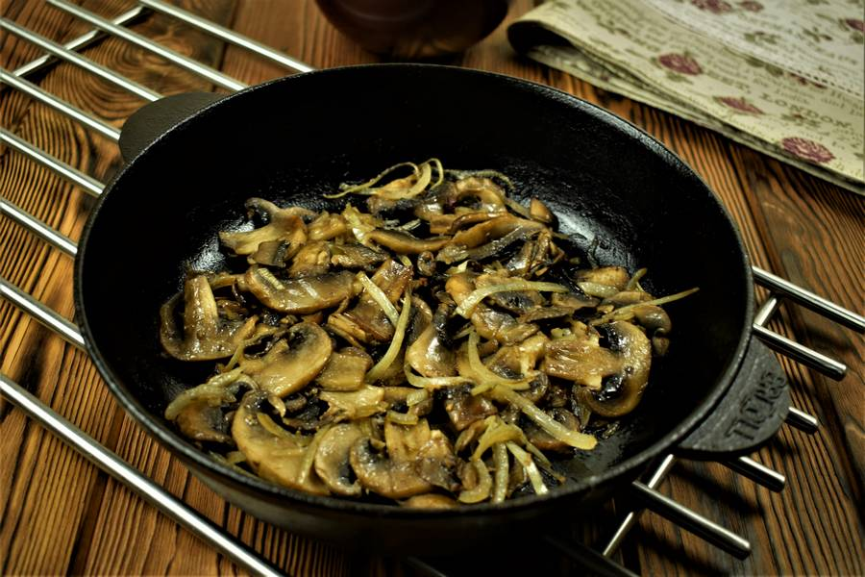
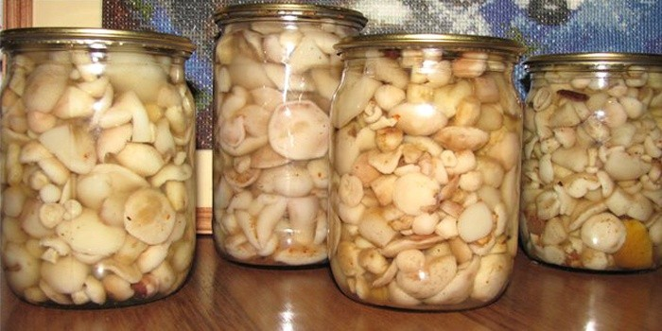
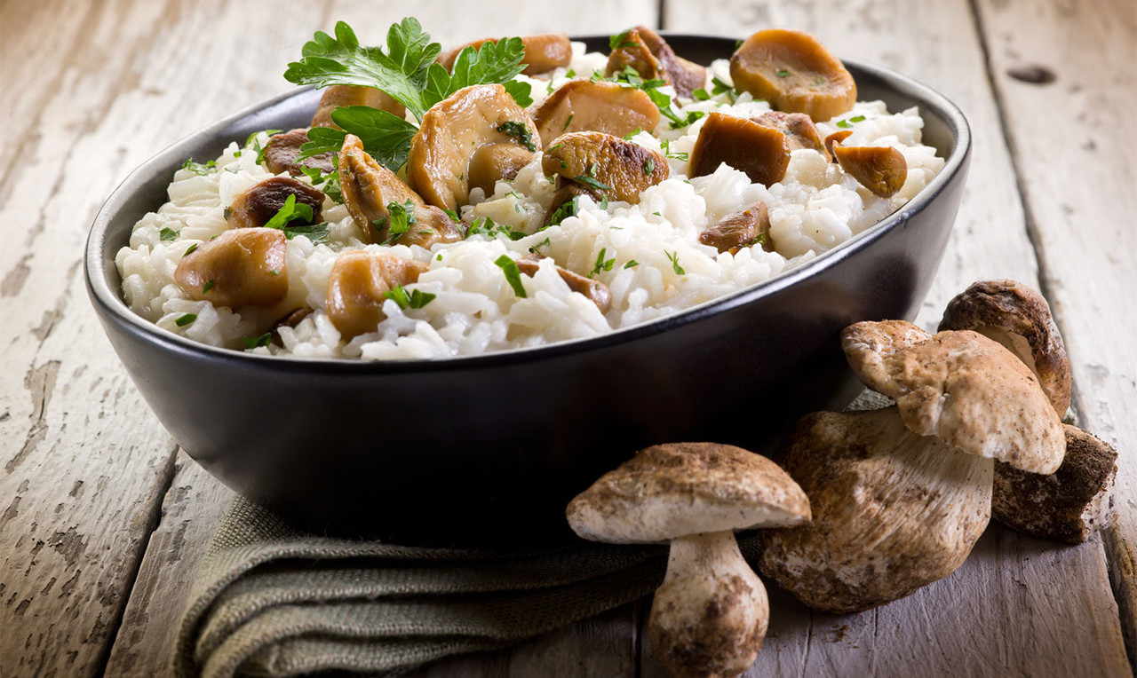

Slide 19
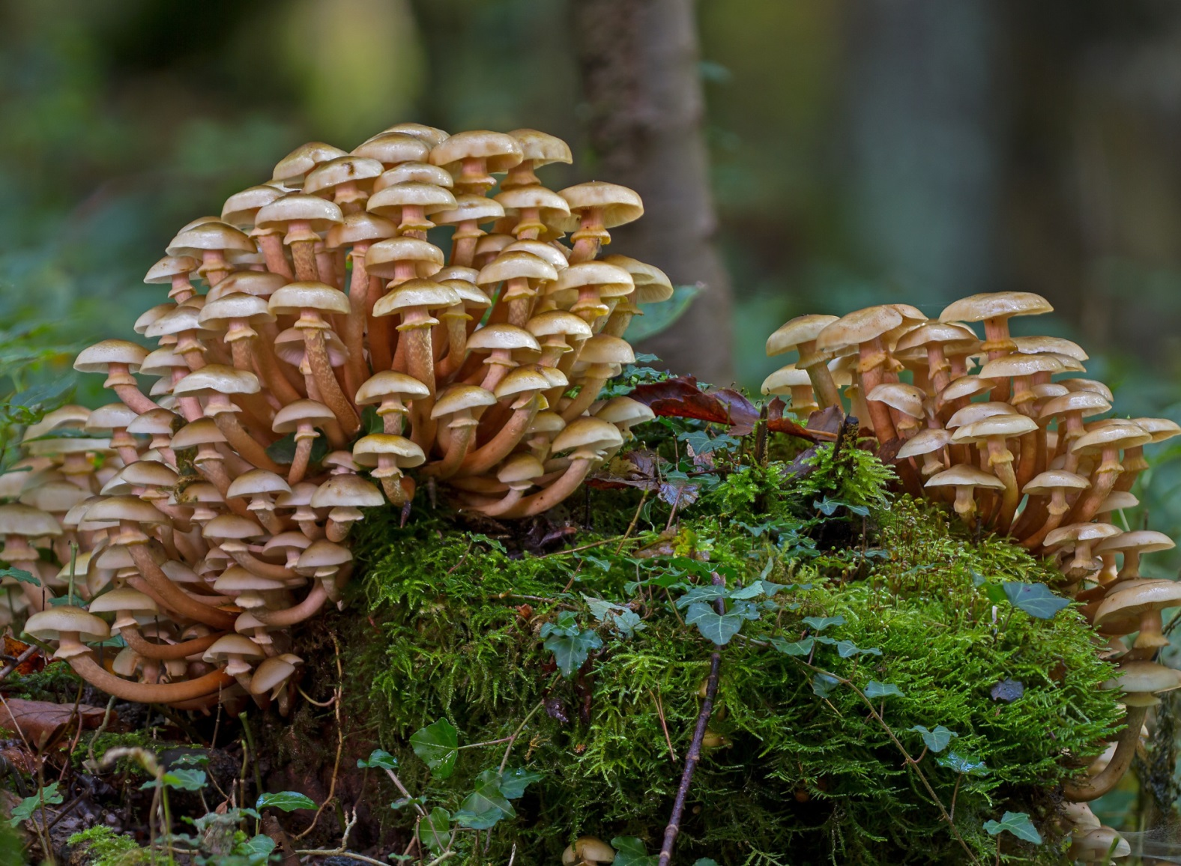
Грибы в природе

Slide 20
Домашнее задание: Параграф 20, стр.102 вопросы.

Slide 21
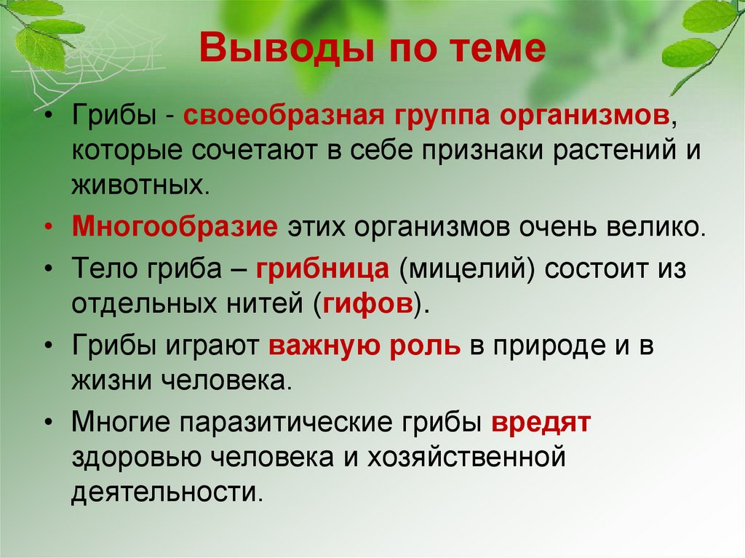

Slide 22
Кто такой гриб-паразит? (напишите определение понятия)
Это группа грибов, которые питаются за счет питательных веществ живых организмов, вызывая в них болезни

Slide 23
Грибы имеют признаки сходства с ____животными___и _растениями_.
Тело гриба называется____плодовое тело_, представлено тонкими ветвящимися нитями гифами_
Плодовое тело подберёзовика образовано ножкой и _шляпкой_.
Грибы размножаются _спорами__и частями _грибницы.
Грибы питаются готовыми органическими веществами, поэтому их называют __сапрафиты.

